Slide 1



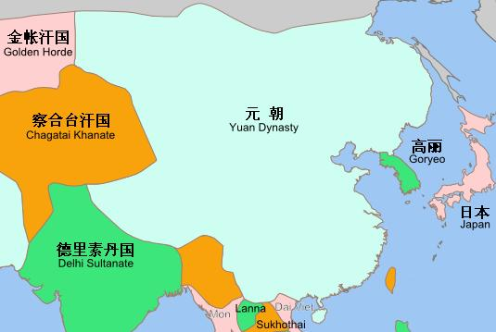
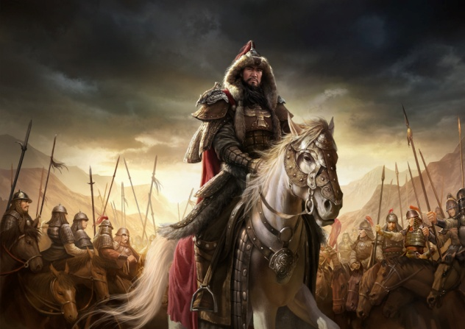
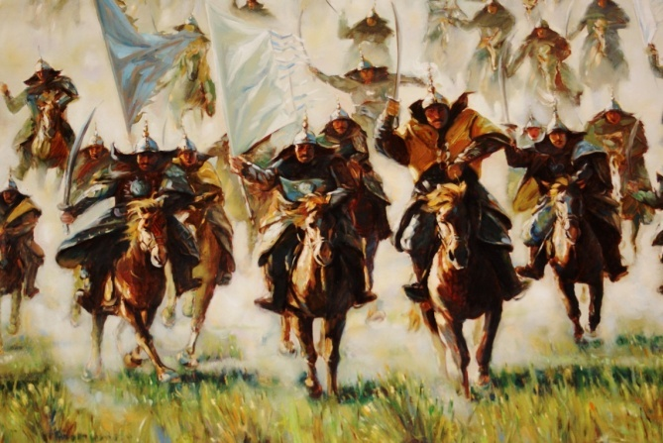
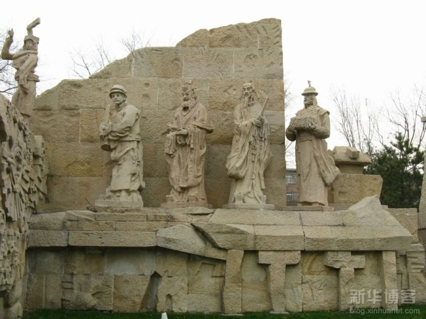

人教版﹒七年级下册
第二单元 辽宋夏金元时期：民族关系发展和社会变化
第11课 元朝的统治

Slide 2
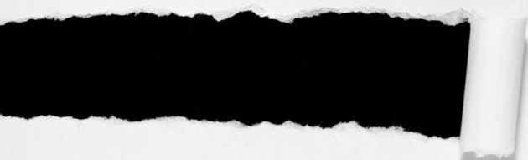
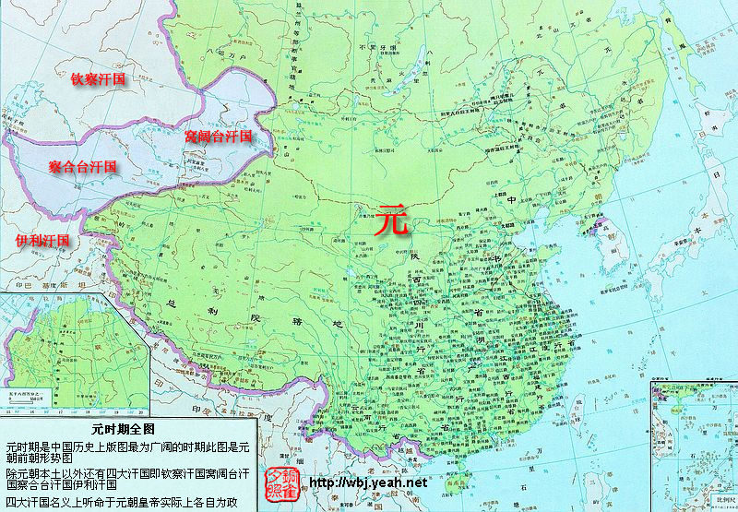
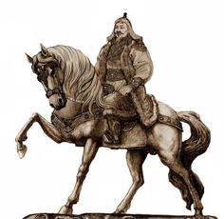
人教版七年级下册
第11课 元朝的统治
第二单元
辽宋夏金元时期
元朝的疆域
元朝是我国历史上第一个由少数民族贵族为主建立的全国性的统一封建王朝。
阴山以北
新疆、中亚
库页岛
北逾阴山，西极流沙，
东尽辽左，南越海表。
—宋濂《元史》
南海诸岛
元朝疆域图

Slide 3

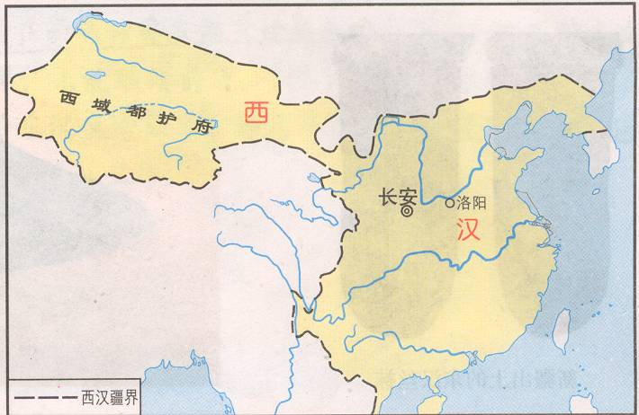
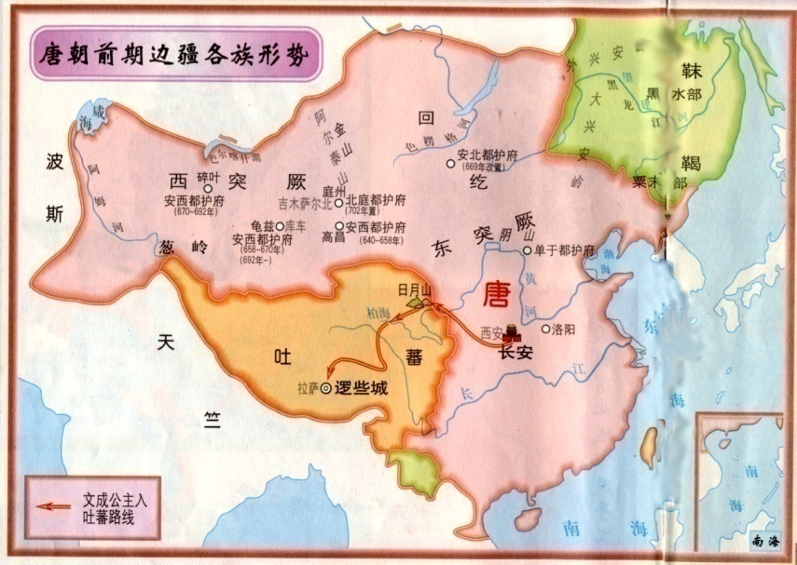
人教版七年级下册
第11课 元朝的统治
第二单元
辽宋夏金元时期
与汉唐时期的疆域相比，元朝的疆域有什么拓展？
今天的新疆、西藏、云南，东北广大地区，台湾及南海诸岛，都在元朝统治范围内。
元有天下，其疆域之袤，海漕之富，兵力物力之雄廓，过于汉唐。
——魏源《拟进呈元史新编序》
元朝的版图是我国历史上最大的
600多万平方公里
东北
新疆
共1300多万平方公里
西藏
云南
台湾
1200多万平方公里

Slide 4



人教版七年级下册
第11课 元朝的统治
第二单元
辽宋夏金元时期
民族大融合加快
知识拓展
回族的形成
唐朝以来，定居中国的波斯人、阿拉伯人同汉、蒙、畏兀儿等族杂居相处,互通婚姻，逐渐融合。到元朝时期形成一个新的民族——回族。
波斯人
阿拉伯人
汉人
回
蒙古人
畏兀儿

Slide 5
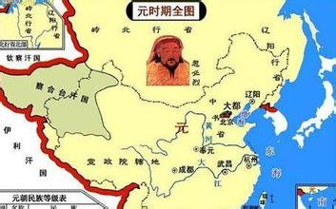
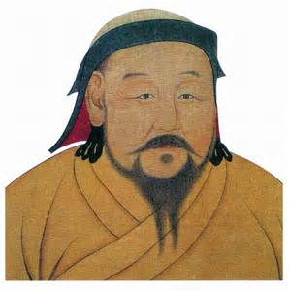
人教版七年级下册
第11课 元朝的统治
第二单元
辽宋夏金元时期
幸福的烦恼啊！
这么辽阔的疆域，
该如何治理呢？
忽必烈

Slide 6
人教版七年级下册
第11课 元朝的统治
第二单元
辽宋夏金元时期
在中央
元朝建立后，忽必烈在汉族知识分子的帮助下，参照中原历代王朝的统治方式，逐步确立了君主专制的中央集权制度。
内容
由中书省掌管全国的行政事务，下设吏、户、礼、兵、刑、工六部，分管各项政务；设枢密院负责全国的军事事务，调度全国的军队；设御史台负责监察事务。
皇帝
元朝中书省相当于今天的中央人民政府（即国务院），管理全国行政事务
枢密院
中书省
御史台
（军事）
（行政）
（监察）
吏
户
礼
兵
刑
工
部
部
部
部
部
部

Slide 7
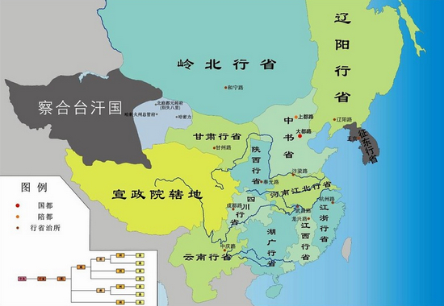
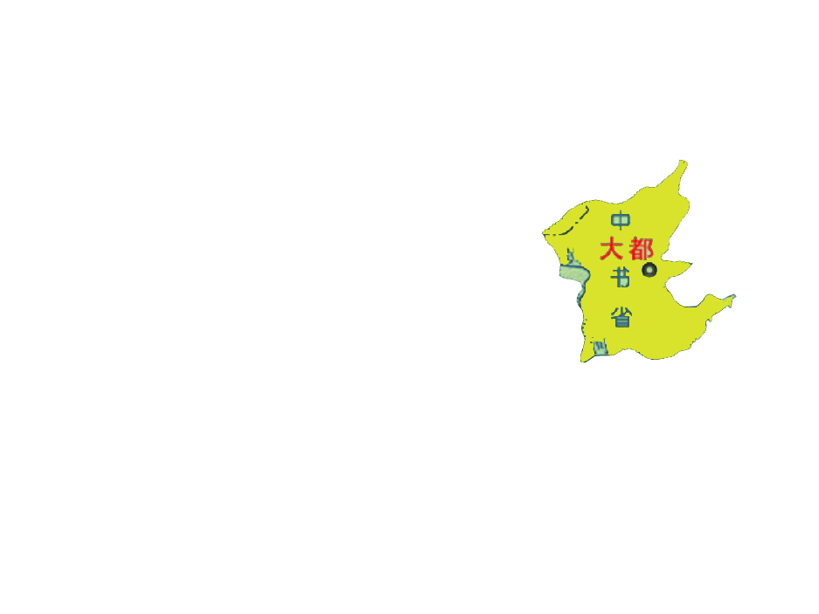
人教版七年级下册
第11课 元朝的统治
第二单元
辽宋夏金元时期
在地方
建立行省制度（重大的制度创新）
内容
在当时，大都及其周围地区（山东、山西和河北）由中书省直接管辖。
腹里
其他地区，除了吐蕃、畏兀儿地区之外，设置了岭北、辽阳、河南、陕西、四川、甘肃、云南、江浙、江西、湖广10个行省，由中书省派官员到各地方行省执政。
元朝在中央设中书省作为全国最高行政机构，中书省的省臣被派往地方执政，称为行中书省事。行省成为常设的地方行政机构，其辖区逐渐稳定下来，进而成为地方行政区划的名称。
在行省之下，继承前代的制度，设置路、府、州、县。

Slide 8
人教版七年级下册
第11课 元朝的统治
第二单元
辽宋夏金元时期
论从史出
阅读教材，概括行省制度的意义？
材料一：各行省的重大民政事务，必须呈报中书省；军政要务则需呈报枢密院。没有中书省、枢密院转发的诏旨，行省官员既不能更改赋税，也不得调动军队。
——白钢主编《中国政治制度史》（下）
联系现实：你知道中国今天的行政区划么？
目前，全国共划分为23个省（包括台湾省）、5个自治区、4个直辖市、2个特别行政区。
材料二：行省官员一定时期内还要去觐见皇帝，尽述职之责。
——白钢主编《中国政治制度史》（下）
材料三：其总政务者曰中书省……在外者，则有行省，有行台……其牧民者，则曰路，曰府，曰州，曰县。官有常职，位有常员……于是一代之制始备，百年之间，子孙有所凭藉矣。
—宋濂《元史》
巩固统治， 加强中央集权。
行省是我国省制的开端,对后世影响深远。

Slide 9
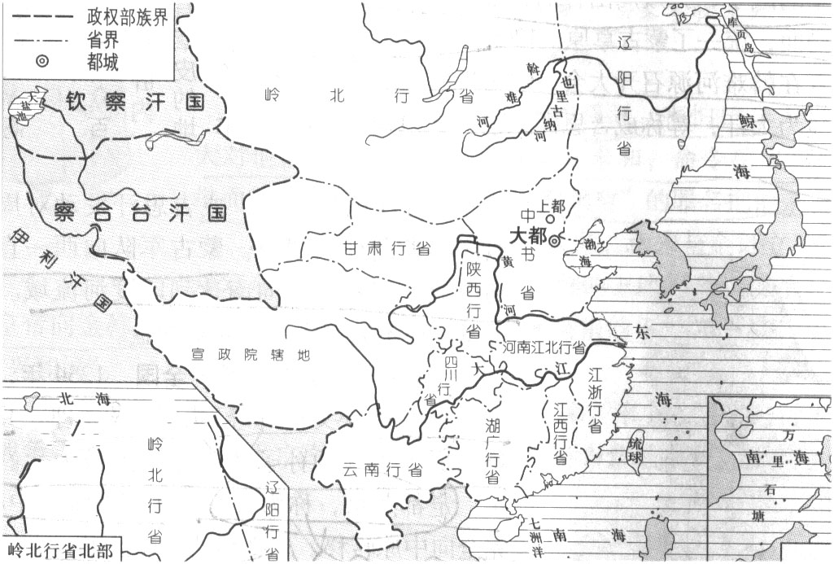
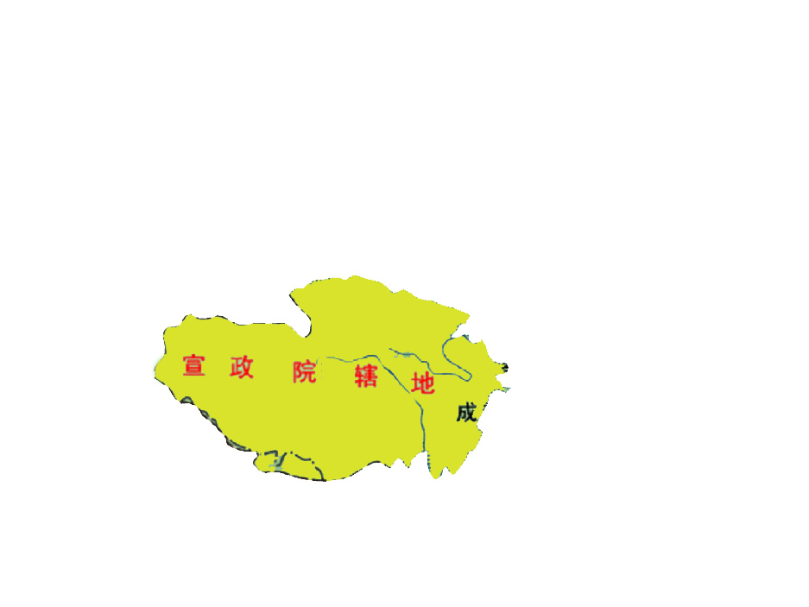
3、元朝对边疆的管辖
管理西域的军政事务
加强了对西域的管辖
设置北庭都元帅府
设置澎湖巡检司管辖澎湖和琉球
琉球
中央：宣政院管辖西藏
地方：宣慰使司都元帅府

Slide 10
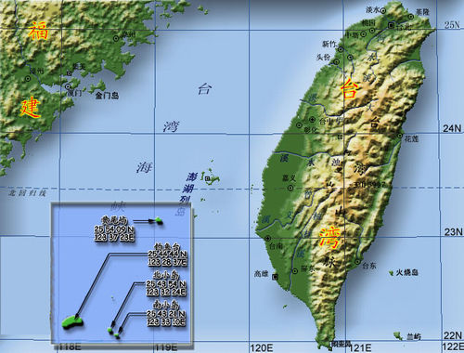
人教版七年级下册
第11课 元朝的统治
第二单元
辽宋夏金元时期
对台湾的管辖
元朝在澎湖岛设置了澎湖巡检司，负责管辖澎湖和琉球。
澎湖巡检司1281年设置，隶属于元朝江浙行省泉州府。
材料：（澎湖）岛分三十有六，巨细相间……地隶泉州晋江县，至元间，立（澎湖）巡检司。
——元《夷岛志略》
宝岛台湾，位于祖国东南沿海的大陆架上，隔台湾海峡与福建省相望，面积约36000平方公里，是我国最大的岛屿。美丽、富饶。从战略角度讲，作为中国第一大岛，台湾扼守着中国的东南门户。台湾是中国21世纪的生命线。
历史上中央王朝首次在台湾地区正式建立行政机构
琉球

Slide 11
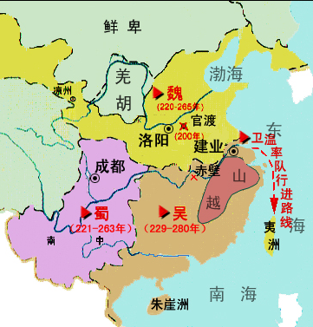
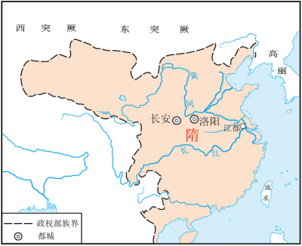
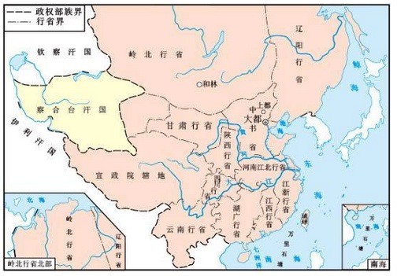
人教版七年级下册
第11课 元朝的统治
第二单元
辽宋夏金元时期
对台湾的管辖
温故知新：大陆与台湾交往的史实
（1）三国时期，吴国孙权派将军卫温率船队到达夷洲，这是大陆人民到达台湾的第一次明确记录。
（2）隋朝时期，台湾称作流求，隋炀帝三次派人前去流求 ，加强与流求的联系。
（3）元朝时期，台湾称作琉球，设置澎湖巡检司管辖。

Slide 12
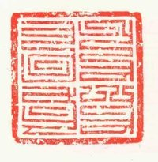
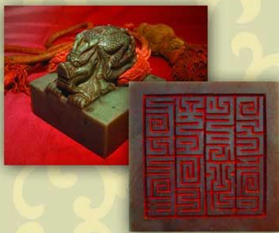
人教版七年级下册
第11课 元朝的统治
第二单元
辽宋夏金元时期
对西藏的管辖
元朝建立后，对西藏地区行使行政管理权，将这一地区划为一个单独的行政区，由宣政院直接统辖，掌管西藏的军民各项事务。
西藏是中国西南边陲的重要门户，全区面积120.223万平方公里，约占全国总面积的1/8，在全国各省、市、自治区中仅次于新疆。平均海拔在4000米以上，素有“世界屋脊”之称。藏以其雄伟壮观、神奇瑰丽的自然风光闻名。它地域辽阔，地貌壮观、资源丰富。自古以来，这片土地上的人们创造了丰富灿烂的民族文化。
西藏正式成为中央直接管辖下的一个地方行政区域
宣政院印

Slide 13
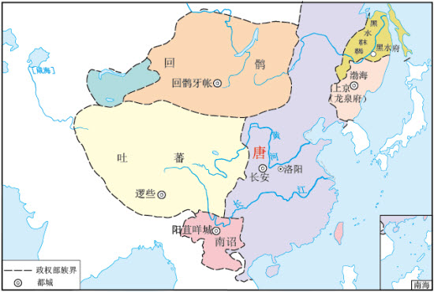
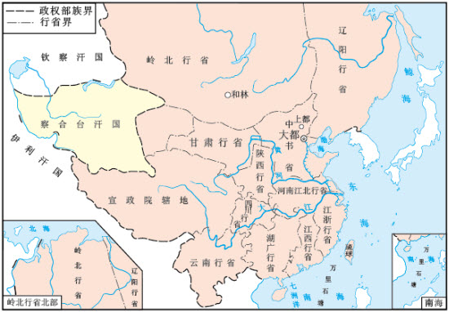
人教版七年级下册
第11课 元朝的统治
第二单元
辽宋夏金元时期
对西藏的管辖
温故知新：汉藏两族交往的史实
（1）唐朝时期，西藏称为吐蕃，文成公主、金城公主入藏，汉藏两族关系友好密切。
（2）元朝时期，通过设置宣政院管辖西藏，西藏正式归属中央政府的管辖。

Slide 14
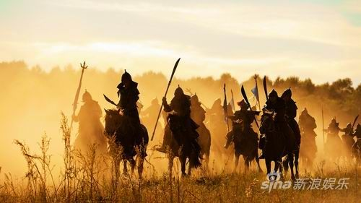
人教版七年级下册
第11课 元朝的统治
第二单元
辽宋夏金元时期
元朝在我国历史上的贡献是什么？
提示：
政治格局
制度创新
边疆管理
民族交融
１、结束了分裂局面，统一全国，符合人民的愿望。
2、创立行省制度，是中国省制的开端，对后世影响深远。
3、加强了对西藏和台湾的管辖。
4、促进了民族的大融合。
5、元朝的统一，初步奠定了中国疆域的规模。
传十一帝，历时九十八年

Slide 15
课堂小结
元朝疆域
中国历史上版图最大
元朝的统治
枢密院、御史台
中央：
中书省
行省制度
行省 路、府、州、县
地方：
澎湖和琉球：
（台湾）
澎湖巡检司
元朝对边疆地区的管辖
西藏：
宣政院
西域：北庭都元帅府

Slide 16
课堂练习
1.孙瑞华同学在网上搜集了中国历代王朝疆域图，通过对比他发现我国历史疆域最大的王朝是（ ）
A.秦朝 B.西汉 C.唐朝 D.元朝
D
2.“都省握天下之机，十省分天下之治“，这反映出元朝在行政区划方面的重大创新是（ ）
A.实行分封制 B.实行郡县制
C.创立科举制 D.实行行省制度
D

Slide 17
3.元朝时上承天子，下总百司，掌管全国的行政事务的中枢机构是（ ）
A.行中书省 B.中书省
C.御史大夫 D.尚书省
4.元朝时，把黄河以北，太行山以东及以西的这片地区叫做“腹里”，由朝廷的中书省直接管理，这片地区包括（ ）
①山东 ②山西 ③河北 ④河南
A.①②③ B.①②④ C.②③④ D.①②③④
B
A

Slide 18
5.台湾岛南北纵长约395千米，东西宽度最大约145千米，是我国第一大岛，中央政府首次在这里正式建立的行政机构是（ ）
A.澎湖巡检司 B.枢密院
C.御史台 D.西域都护
6.西藏自古以来就是中国的领土。它正式成为中央直接管辖下的地方行政区域是在（ ）
A.西汉 B.唐朝 C.北宋 D.元朝
A
D

